Slide 1


Slide 2
目录
落州安排
管理层架构
规章制度
责任法
基本法
土地法
布阵-关隘谷口
布阵-门神落城
布阵-工事安排
S4赛季特性
赛季规则
赛季地图
势力特性
功勋商店
事件战法
新武将&典藏武将
民心系统&结算规则
开荒攻略
开荒前准备
土地难度表
开荒阵容推荐
S4阵容表
赛季介绍
战功法
爆仓指南
专属开荒攻略
攻城要求
碰瓷队极致开荒

Slide 3
落州安排
落州： 时间：2月27日上午10:00整
请提前订好闹钟，周六上午9点55分提前尝试登陆，第 一时间进入游戏创建角色。按照攻略选择最合适的开荒搭配，主练一队，务必节省 每一滴资源和体力。开荒时千万别同时练2队或以上。
角色名前缀：“冰丨XXXX”、“火丨XXXX”或自己军团前缀例如“无衣丨XXX”。前缀不强制要求，看大家喜好。
【无衣军团】前缀：“无衣丨XXX”
【虎贲军团】前缀：“虎贲丨XXX”
【狂猎军团】前缀：“狂猎丨XXX”
【征北军团】前缀：“征北丨XXX”

Slide 4
管理层架构
盟主
丞相
大鸿胪
大将军
太尉
太常 侍中 尚书令
中书令 大司农
骠骑将军 卫将军 征东将军
征南将军 征北将军 征西将军
太仆
【盟主】：白板 【丞相】：赤城（全盟内政、法令监察） 【大将军】：奉孝 （指挥）
【大司农】：招募中(土管) 【大鸿胪】：白板\赤城（主管外交） 【太尉】：小猪肝 （战功考核、法令监察）
【卫将军】：懒猫 【尚书令】：皮皮秃 【骠骑将军】：清风 【征西将军】：清风
【无衣军团】团长：红中 副团：赵高 【狂猎军团】团长：井仕林 副团：小番茄
【虎贲军团】团长：猪猪侠 副团：潘凤帮你撸 【征北军团】团长：西小施 副团：鎏金

Slide 5
责任法
官员分为两种：
内政官员：
丞相（副盟主）、大鸿胪（外交）、大司农（土管）、中书令、尚书令、太常、侍中、太仆
直属丞相，协助丞相、土管做好土地管理，小组划分。人员战功考核上报及内部纠纷解决。
军事官员：
大将军（指挥官）、太尉、骠骑将军、征东将军、征南将军、征西将军、征北将军、卫将军
受大将军直接领导，负责各自军团内攻城，大将军交予的战区局部任务!
成员：
团结一致，互帮互助。和谐共处！服从命令听指挥，熟知本盟法令并严守，努力发展自身势力，优化自己主力战法，提升主分城内政等级！开心愉快游戏！
严守责任法，军政分离，不得出现越权行为，法令除基本法，土地法，责任法，战功法，每日军略，任何人不得使用法令，尽量同盟信件小组信件通知!

Slide 6
基本法
为同盟稳固发展，颁布基本法。(不论何人,同盟友盟之间和睦相处、以礼相待! 不得口吐芬芳！)
1、在盟必在群。到盟24小时不在群者，一经查明单程机票一张无法返程 !
2、同盟利益最大化。前期联盟等级未满时,主力刷完体力增加联盟经验的兄弟请自行离盟,后期联盟等级提升后到盟24小时必须捐献物资（在盟者捐献不得为零,请反哺壮大同盟)
3、盟内本着友谊第一的原则希望所有成员做到和睦相处、以礼相待！如果有土地纠纷先相互私聊，知音难觅，战友难寻，不要因为小小土地问题闹得整个赛季都玩不好。有情绪和建议可以来和管理讲，不要向你的战友你的兄弟撒火。(有意见及纠纷相互私聊协商解决，不得口吐芬芳恶语伤人。如纠纷私聊解决不了可上报管理处理，一切纠纷以管理裁定为准，如有异议可越级上报盟主)
4、对于不听从管理安排（有意见建议可以讲，但不接受无理取闹）、不听从管理调解一意孤行激起民愤或导致重大损失的人，按内奸处理（全盟通报下野，且全盟与之为敌）
5、对于在同盟频道、微信群中恶意煽动气氛，导致士气低迷、人心涣散者按内奸处理（全盟通报下野，且全盟与之为敌）
6、关于土地纠纷：每个人看待事物的角度都不同，都觉得自己有理。义愤填膺的帮兄弟说话之前先了解事实真相，不能感情用事。如果搞不定群里艾特土管，让专业的人做专业的事（一定要艾特，不然事情太多看不见的）
7、如发现有冒充、假冒管理组成员发号施令者，一经查出按内奸处理（全盟通报下野，且全盟与之为敌）
8、所有成员必须保持每日固定的在线时长。如果官员私聊24小时未回复者,可上报副盟主做下野处理!望全员保持活跃度壮大本盟
9、全员严格遵守本盟所有法令!不得钻法令空子，熟读同盟法令并不违背法令内容!依法治盟，守法兴盟!
希望同盟成员与管理组互相监督，共同进步！既然有缘相遇定要开创不世功勋!

Slide 7
土地法（一）
为本盟良性发展避免土地纠纷，颁布土地法（土地纠纷看图说话，如无截图概不受理！）门神占位权>国家土地权>军团土地权>个人土地权
1、主城三格、分城一格 以内属于个人私有土地，两城之间的距离近的按距离协商划分。出生州、资源州、司隶都适用，如A先打的近的按距离协商划分，出生州,资源州，司隶都适用。（如A先打的地, B后迁城，则土地不需要归还，可自行协商换地解决）
2、迁城入资源州后，强制性放弃个人在出生州内所有六至八级资源地块、以及十块五级资源地块。给二盟友盟创造发育空间。二盟发育起来我们后方才能稳固，才能专心面对正面战场
3、未入司隶前，所有人土地势力值上限为25000，入司隶后上限调整为30000，每增加50000战功可加势力值1000。超过上限警告，超过上限5%退地；超过12小时不退地，下野12小时，地不受保护。
4、飞地(未经允许使用他人土地即为飞地，私聊1小时不回复就可以飞地,如果未到时间，私自飞地的行为)；圈地(恶意圈住自己无法攻打的土地,也不允许其他人占领的行为)、恶意飞地或借地不还。第一次警告放地，第二次警告放地并交罚款资源50万,第三次放地下野审查12小时,地不受保护。
5、土地纠纷先自行协商，注意团结，态度良好的进行沟通。嘲讽、辱骂、阴阳怪气等行为一经发现立即处罚。嘲讽行为处罚为放地并交罚款资源50万；辱骂、阴阳怪气行为处罚为放地并下野12小时，地不受保护。行为、情节严重的，经劝告并未改善的处罚翻地下野，永不录用。

Slide 8
土地法（二）
6、禁地令期间，私自打地者，第一次警告放地并交罚款资源50万,第二次放地下野审查12小时，地不受保护。
7、名单内高战资源州土地势力值上限为35000，如周战功未达50000，则势力值上限仍恢复至30000。名单暂定。
8、资源州8-10级铜矿不受个人主权保护。8级铜矿所有权属于各军团，分配权由军团所有；9-10级铜矿所有权属于同盟，分配权由同盟所有。各军团、同盟所属铜矿按照攻城米灭敌排名、攻城排名、战功、个人突出贡献折算积分进行分配。
9、如有人联系说因军团安排门神迁城需要放地，请各位务必要第一时间放地，如果有疑问可以先咨询该军团长与副团长。

Slide 9
战功法
本着本盟不养闲人的原则，设立战功法。
一、战功与势力挂钩100万战功以上，势力不做限制。
80万战功以上，势力不超过40000
60万战功以上，势力小于等于35000
40万战功以上，势力小于等于30000
20万战功以上，势力小于等于25000
10万战功以上，势力小于等于20000
战功以“战略家营地”中，总战功为参考（此考核标准会随着赛季深入进行调整）！
请大家自觉调整到对应势力值，如果有自行不调节的，下野，土地不受保护！
二、周战功考核制：开辟战场后每人每周战功不得少于5万。少于五万的第一次警告，第二次下野去二盟。
三、战功考核工作由每个军团的正副军团长负责，军团长的由战功考核由郭奉孝负责，郭奉孝的战功考核由盟主白板负责，任何人都接受考核，一视同仁。请大家仔细阅读，如有异议及时提出。

Slide 10
攻城要求
攻城要求
禁止提前抢触( 如，指令为九点攻城，九点之前攻城的都为抢触。差一秒都不接受)
攻城期间同盟频道由大将军接管（频道禁言）
进行关键战役时将发布土地禁令, 禁令期间禁止开地行为
部队报数
全员按“ 主力+ 机械” 的格式报数量。
例如，一主力两机械，那么各组员在自己组频上报“1+2” 。
有事请假的私聊请假两个字
因S4赛季结算规则变更，器械队伍达标与否尤为重要，请大家重视！
部队数量
攻城级别 | 主力能力 | 器械
 |  | 兵力 | 工程值
5级城 | 穿7 | 6000 | 200
6级城 | 穿7 | 8000 | 200
7级城 | 穿8 | 10000 | 250
8级城 | 穿8 | 12000 | 250
9级城 | 穿8 | 18000 | 300
10级城 | 穿10 | 24000 | 400

Slide 11
布阵-关隘谷口
待落州方案通知发布后安排

Slide 12
布阵-门神与落城
为盟友高效落城，颁布门神与落城手册
1、做为门神要有几点基本觉悟：
尽可能的随时能联系上，因为门神位置很关键，基本上都是在战区一线，所以闭城时间很关键，相信大家深有体会
把帐号登录信息交予团长以备不时之需（如果联系不到门神，管理会登录门神帐号进行操作）
闭城时间很关键，一定要做好闹钟，没时间操作的一定要向管理报备，管理安排人控号
落城地基一定要第一时间打好，尽量避免盟友混乱之下提前占取门神位置，如发现有人占了位置要第一时间在游戏、在微信联系放地
2、门神堵城之类的一定要听指挥和军团长安排
3、门神号尽量使用小号，因为一是点资源可以优先98，二是被俘虏了也不会折损战力。如果有高级地基打不动，可以向管理寻求垫刀帮助。
4、想迁城去前线打架的同学，落城之前一定要向军团长或者指挥官确定好迁城位置！不要随意迁城！
5、向战区、危险地带迁城之前在安全地带打好以后回来的备用地基！升好98（九宫八卦）！

Slide 13
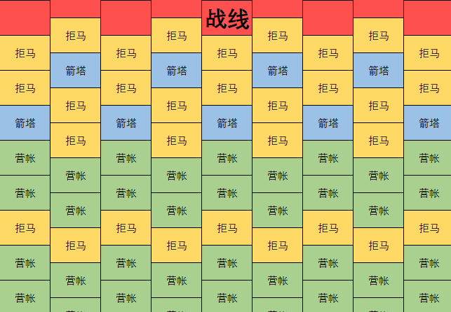
布阵-工事安排
建造位置
前排放拒马先阻挡敌军行动，后面箭塔作用范围覆盖蜂窝六格拒马，后面再建造营帐给部队恢复士气。
此箭塔布局也可用在营帐区内，以防敌人大肆拆营帐。

Slide 14
赛季介绍
六雄纷争 割据九州
本次“群雄割据”剧本将不再以选州为开始，变更为选择势力，乱世三国将分为六大势力，分别为袁绍、曹操、孙策、刘备、 刘璋、马腾。主公可选择加入一方势力，再启赛季征程，而侠客军玩法将不在本剧本出现。
民心系统 以德安邦
为了能让六方势力感受最真实的战场体验，民心系统应运而生。每个郡的民心效果单独计算，民心值根据各势力的经营情况 增加或者减少，包括攻占码头、城池、建造军屯等行为。以江东地区为例，所属孙策势力的玩家在此建立城池或者建造军屯， 都可提升民心值。如果该地区码头等建筑遭到其他势力（如刘备、曹操势力）的侵占，则会降低民心值。 随着民心值的增加，会给该势力的主公带来不同的增益效果，增益效果为土木振兴、时和岁丰、军心所依等。同时民心数值 的高低决定了对其它势力敌军的负面效果，凡是在该地区的其他势力队伍，士气消耗都会得到相应的增加。
新武将！
新赛季当然少不了新武将，淮南之主袁术、曹操谋主荀攸、麒麟儿姜维、忠义太守严颜、江表虎臣周泰、陆逊之子陆抗、河 间四将高览、春小太岁张春华，八位强力武将惊艳登场，助各位战略家一臂之力！
全新赛季结算规则！
同时剧本赛季的结算规则随之发生改变，将根据主公所属势力的霸业值和个人赛季的贡献值进行判定。每一方势力依据占领 城池的等级与数量获取相应的霸业值，霸业值的高低将决定势力排名，而个人赛季贡献值的多少将决定个人奖励的丰厚程度。 因此个人所有付出都将得到回报，每一次攻城、击杀都将成为日后论功行赏的资本。 不仅如此，获得霸业奖励的主公，在后续新赛季的功勋商店中还可以兑换稀有限定道具，望诸位主公为己方势力拼尽全力， 奋勇争先！
开局更高的统御值！
开局统御值由9C调整为15C，高统御 值武将可以开局就加入开荒阵容，加快转型速度，整体开荒节奏将变得更加难以预测

Slide 15
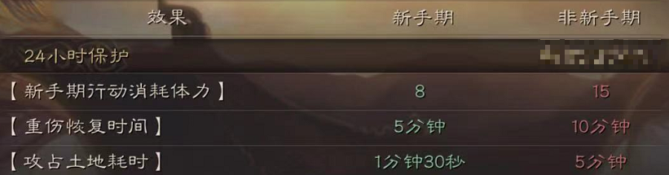
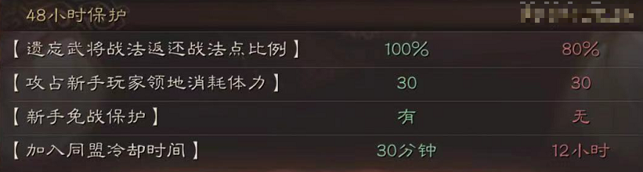
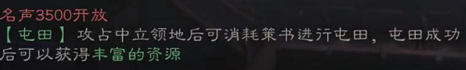
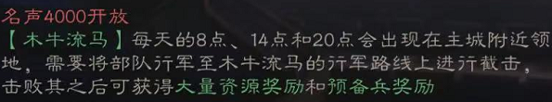
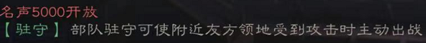

赛季规则
顺势势宜：玩家不能在其他势力的范围内迁城以及建造分城 这一点对战斗的影响非常大，由于不能迁城，高战不能及时的进入其他势力进行打仗。 刘璋和孙 策的势力特性可以弥补这个规则带来的麻烦。由于这个机制，想要完全消灭某个 势力变得很难。
•
奋勇争先：武将45级之后只能通过玩家战斗到达50级 不能通过刷6-7级野地快速升级到50了，减少了一定的属性压制，也会让战斗变得更 加猛烈。
•
国土保护：势力范围内都是国土保护 通过俘虏别人迅速连地的时代过去了，想要消灭一个势力，要慢慢铺路。
•
一致对外：本势力玩家战斗没有战功和经验 觉得这一点不像是减少玩家之间摩擦而建立的，更像是为了减少某个势力的玩家自己 用小号刷战 功而设立的规定。
•
民心所向：民心系统不容小视 民心系统会影响建筑速度，屯田产量和增加敌军士气消耗，同盟管理应该多鼓励玩家建造军屯，不要为追求虚高的势力值而拼命跟盟友抢地了。
•
割据称雄：3-5天关闭东山再起功能 有同盟占领了一个5级城就开启中级势力特性，东山再起的功能就会关闭，所有势力 的玩家就不能再起到其他的势力了。

Slide 16
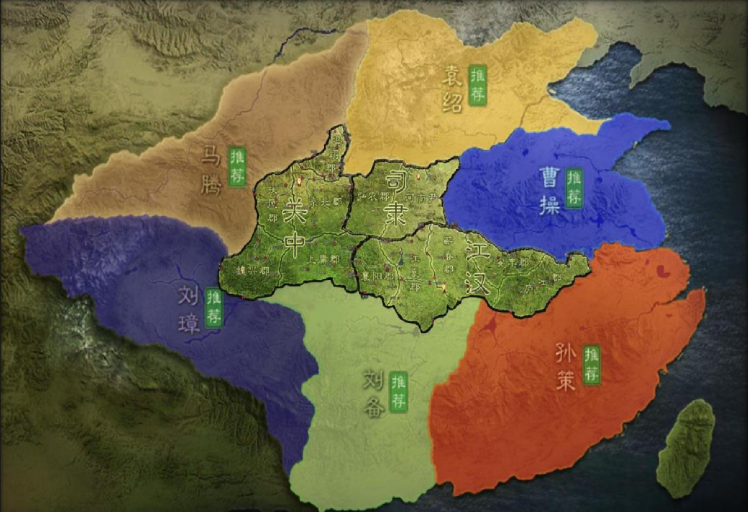
S4-赛季地图

Slide 17
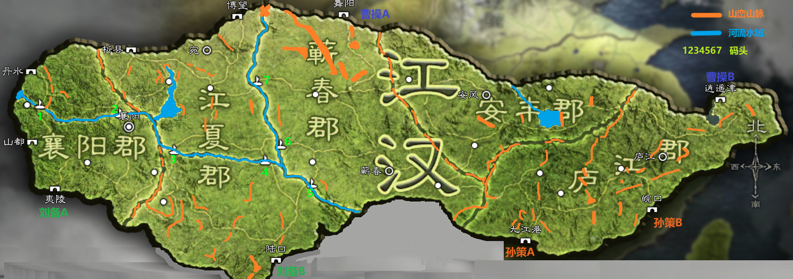
赛季地图（江汉）

Slide 18
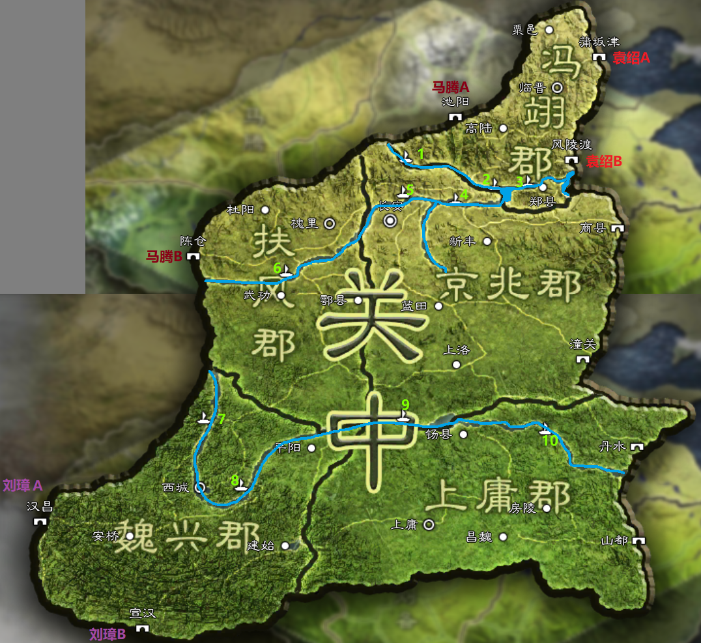
赛季地图（关中）

Slide 19
势力特性
【袁绍势力】
从河北进资源州，地形上坐拥最近的司隶入口。地形、攻城加成、弓适性 强化可以 在前中期的抢司隶的9级关口攻城战中，叠加形成巨大优势。攻城时的先登 特性可以抵消九宫八 卦的负面压力，中后期可以通过高级箭塔建设防守阵地。
【曹操势力】
前期最强和最容易前期破7级关卡进资源州，基础势力特性的名声和屯田 加成可以在 前期拥有更多的资源地和更多的屯田资源，可以确保曹操势力的玩家拥有 更高级的兵营和兵种 科技，大幅强化前期的战力。
【孙策势力】
有调动的加速、有资源收入加成。
【刘璋势力】
适合肝帝，它在广袤野地上的翻地战斗中利用低造兵消耗，高耐久拒马， 辎重营体 力恢复加速的特点，形成巨大优势，非常适合大量活跃平民玩家组成的军团。
【刘备势力】
进资源州后离关口最近，同时适合满红大佬发挥的势力，优势在于低战损和石兵八阵的驻守。满红的队伍消耗会更少，可以几千换几万，尤其是满红大佬 驻守在石兵八阵上做防御的话，平民队伍可能要4/5队才能交换一队满红
【马腾势力】
野战极强，玩家还可以体验不少骑兵的黑科技，如西凉铁骑的甘宁等等。

Slide 20
势力特性
势力 | 基础特性1 | 基础特性2 | 中级特性（皇图霸业-割据称雄完成后解锁） | 高级特性（皇图霸业-千军竞发完成后解锁）
袁绍 | 箭塔强化 | 四世三公 | 先登死士 | 弓兵锻炼
 | 箭塔等级上限增加一级，最高可升至6级 | 战术木牛流马获得的资源和预备兵增加10% | 可在攻城时使用先登，消耗两策书，先登发动后，战斗前2回合增加13%伤害，但会在战斗后损失10%伤兵 | 玩家可获得赛季限定宝物:弓术集。 武将装备后弓兵兵种适性提升至S，对仙人无效。同时商贾中会开启势力商店，出售一册 额外的骑兵要略及骑兵要略的洗练书和特技书
曹操 | 号令诸侯 | 屯田令 | 霹雳车 | 军制改革
 | 名声提升速度增加10% | 屯田获得的资源增加10% | 器械攻城值提升25% | 主城和分城的预备兵上限增加5000，同时提升10%征兵速度
孙策 | 小霸王 | 背水一战 | 鱼米之乡 | 枪兵锻炼
 | 初始名声增加500 | 战斗中第三回合开始，兵力最少的武将将造成的伤害提升7% | 木材、铁矿、石料、粮食产量 提升10% | 玩家可获得赛季限定宝物:枪法总练。 武将装备后枪兵兵种适性提升至S，对仙人无效。
刘璋 | 筑城精通 | 益州牧 | 筑城强化 | 辎重营
 | 玩家主城自动获得一级工程营、军机营和工事营 | 征兵消耗资源降低10% | 建筑耐久上限提升50% | 可建造新个人建筑辎重营。辎重营可快速建造且辎重营中的部队体力回复速度增加，但每个辎重营只能调动一支部队
刘备 | 熟练兵 | 民心所向 | 休养生息 | 石兵八阵
 | 部队士气恢复速度提升15% | 民心提升速度增加20% | 战斗中减少15%死亡士兵数量，可获得更多伤兵 | 可建造新同盟建筑石兵八阵。 敌军在石兵八阵周围2格内作战时，首回合敌军全体有概率进入混乱，无法对城池范围内的战斗生效。石兵八阵等级越高则混乱概率越大
马腾 | 纵马奔行 | 侵略如火 | 全军冲锋 | 骑兵锻炼
 | 部队战斗时士气提升15% | 在马腾势力外的都进行玩家间战斗时士气提升25 | 非器械部队行军的前10格会变为冲锋。 冲锋状态下，部队行军速度提升50%。同时冲锋状态下发生战斗时，武将首回合内首次造成伤害时会触发一次与武将速度和兵力影响的伤害 | 玩家可获得赛季限定宝物：骑兵要略。 武将装备后骑兵兵种适性提升至S，对仙人无效。同时商贾中会开启势力商店，出售一册额外的骑兵要略及骑兵要略的洗练书和特技书

Slide 21
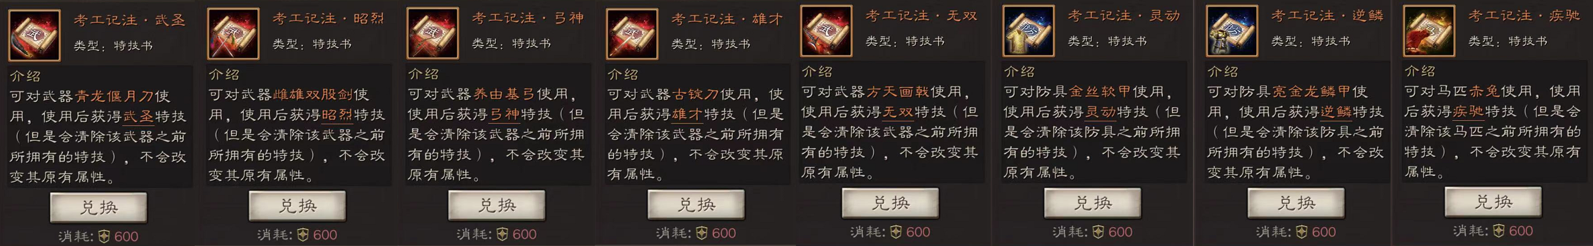
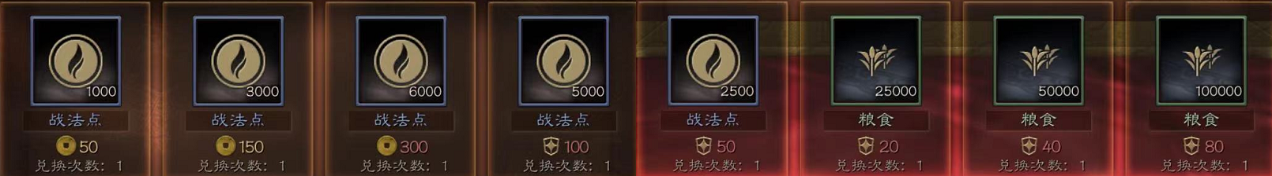
功勋商店
限定封赏
普通封赏

Slide 22
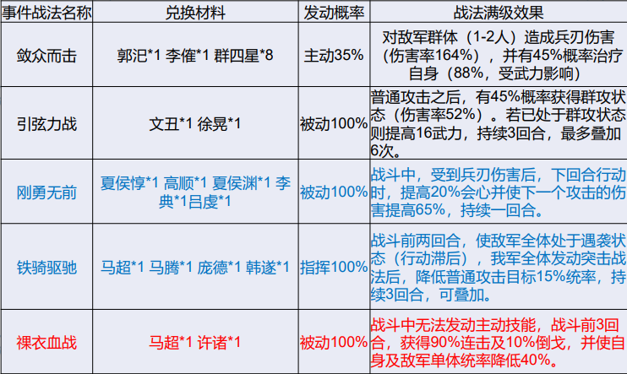
事件战法
S4必须要兑换的事件战法是裸衣血战，其次是刚勇无前和铁骑驱驰。 按重要性排序如下：

Slide 23
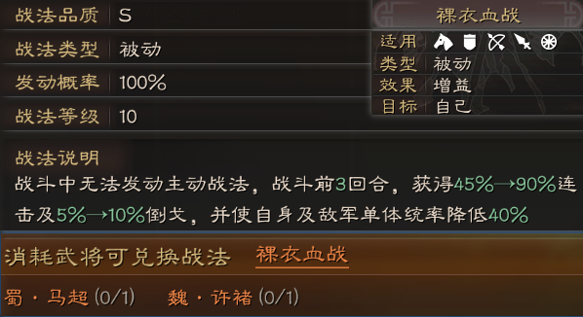
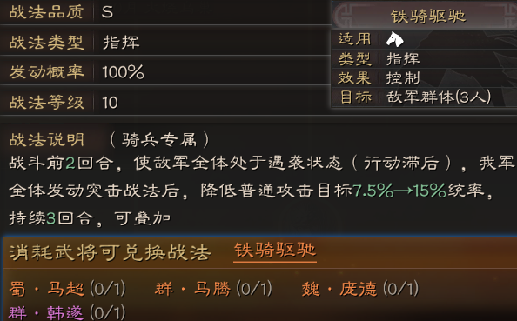
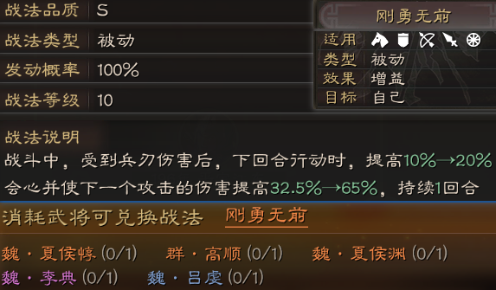
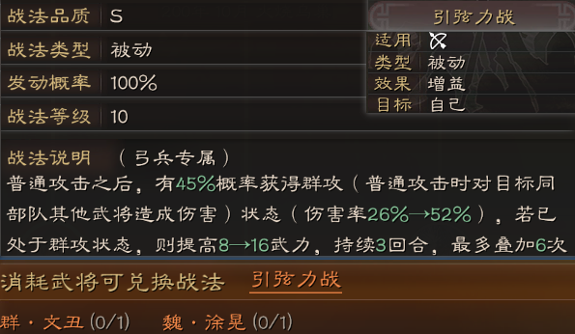
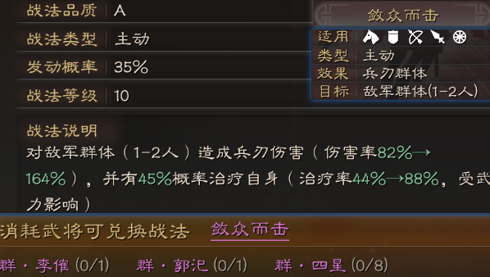
事件战法

Slide 24
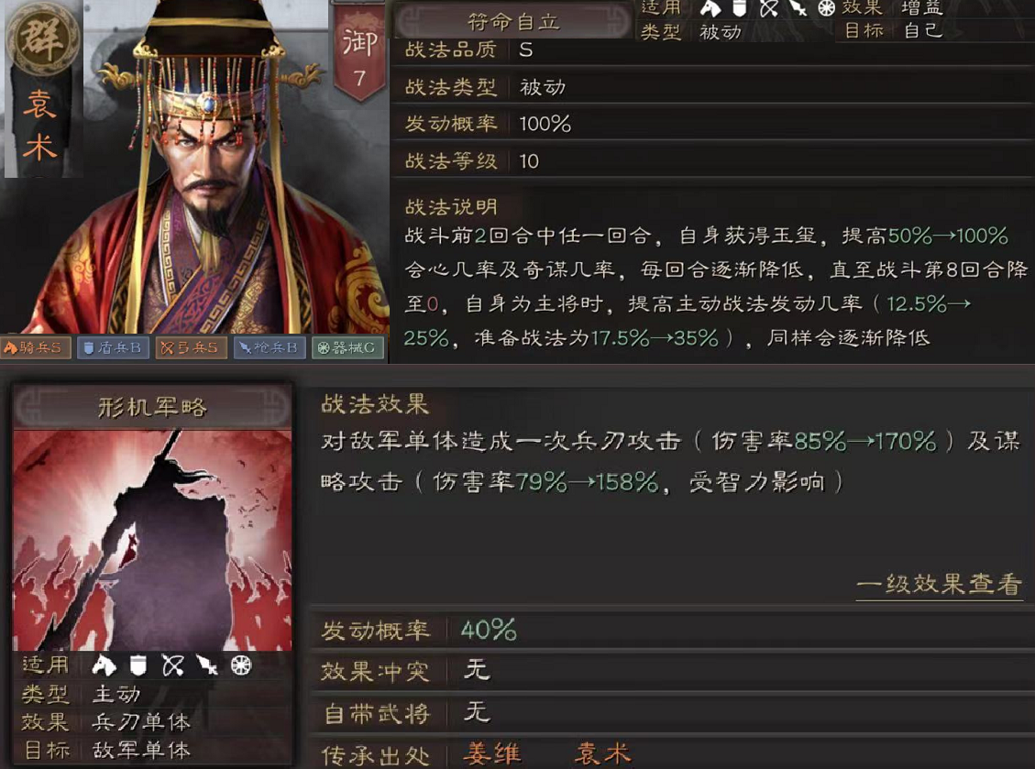
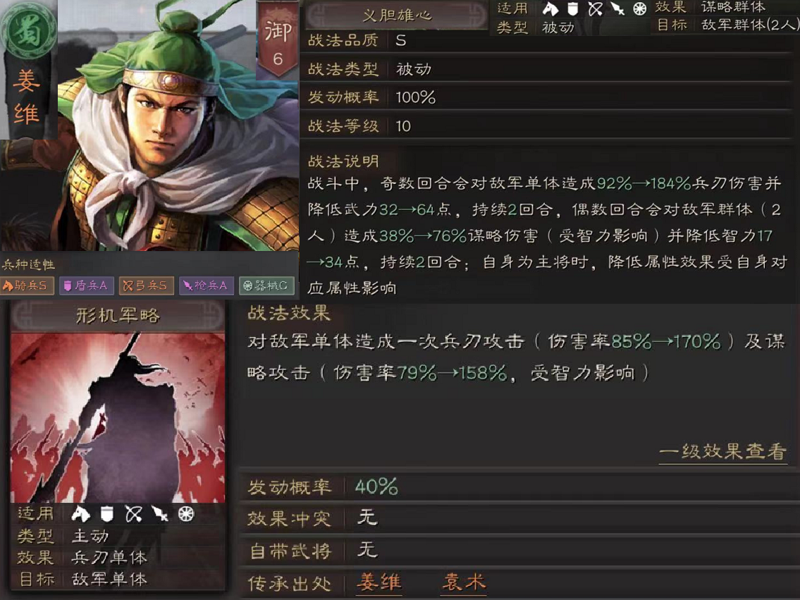
新武将

Slide 25
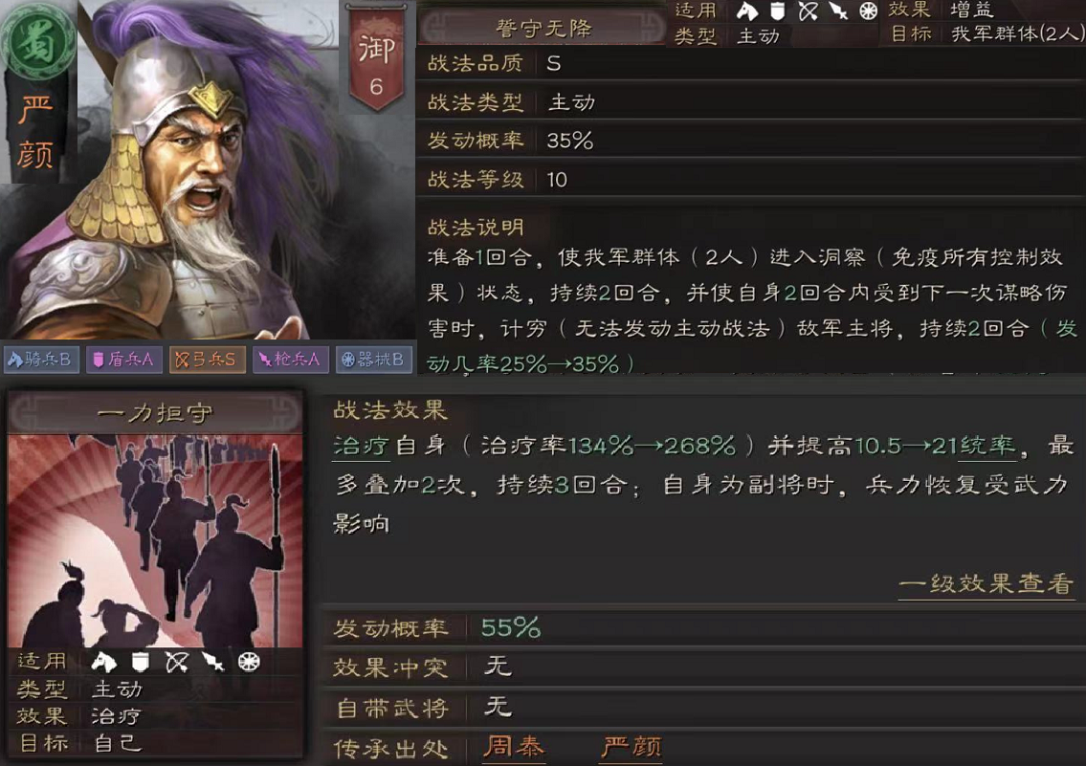
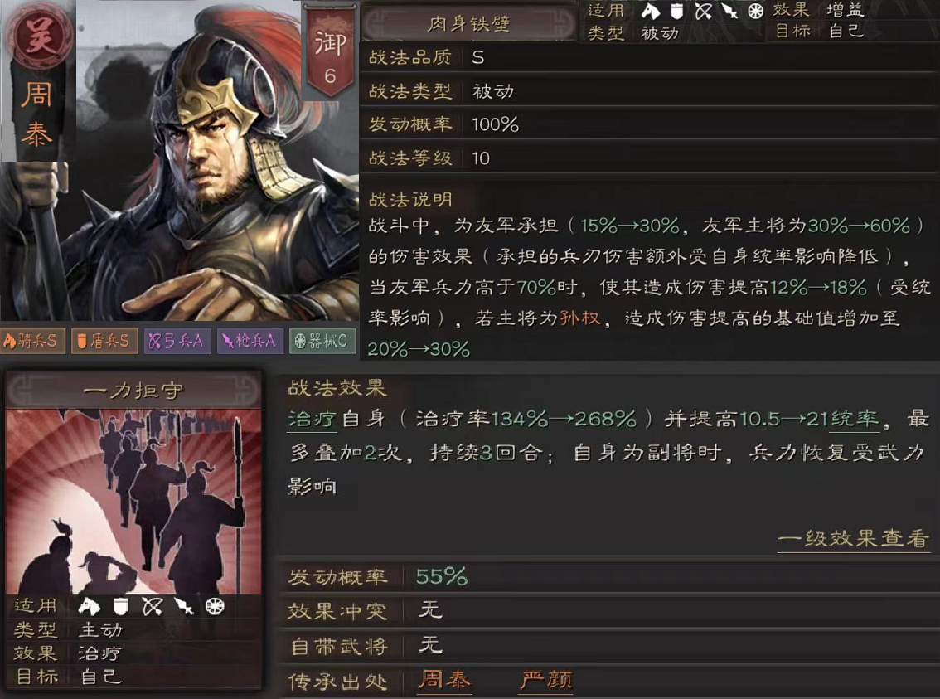
新武将

Slide 26
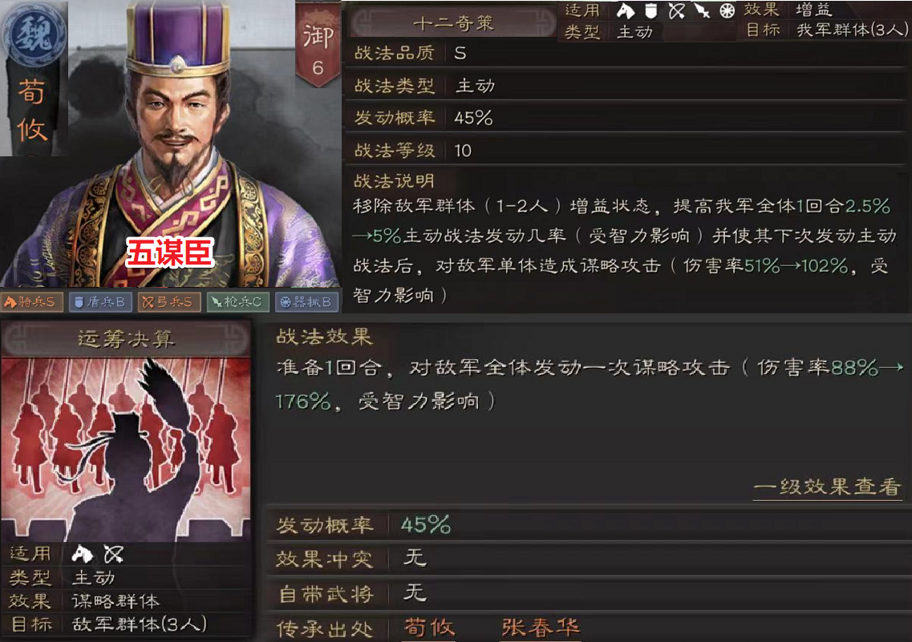
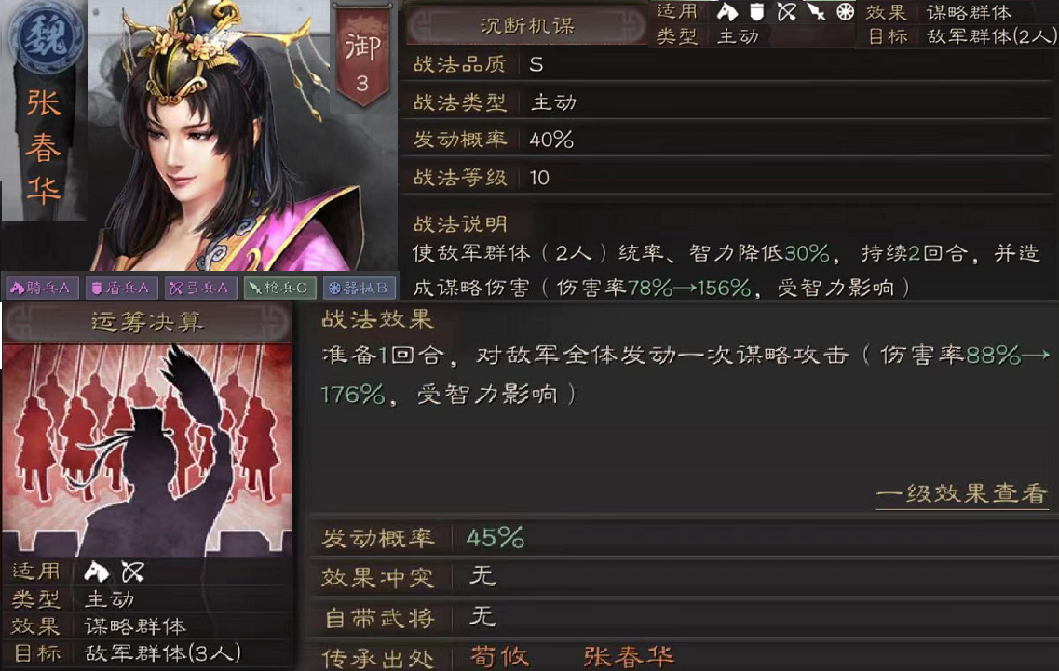
新武将

Slide 27
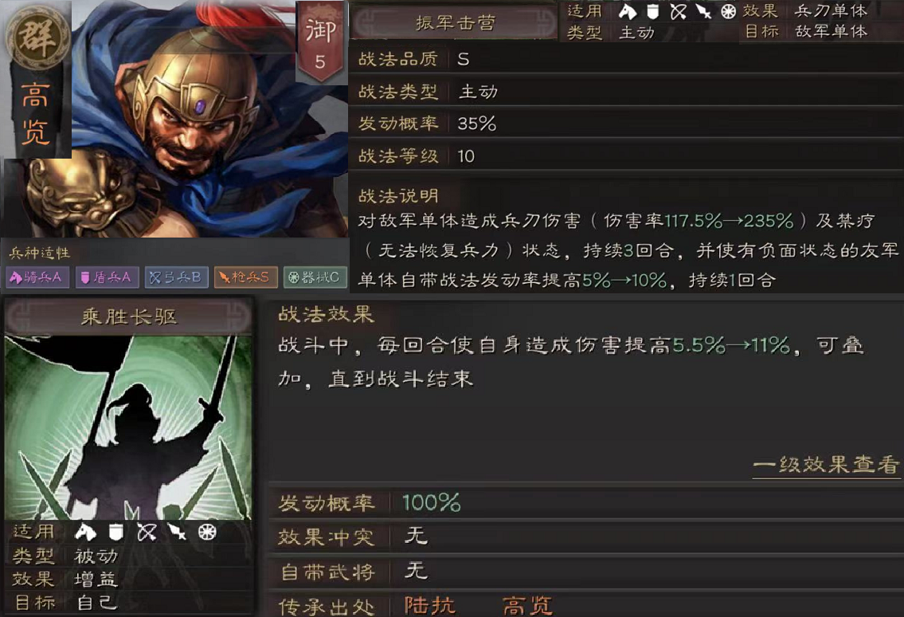
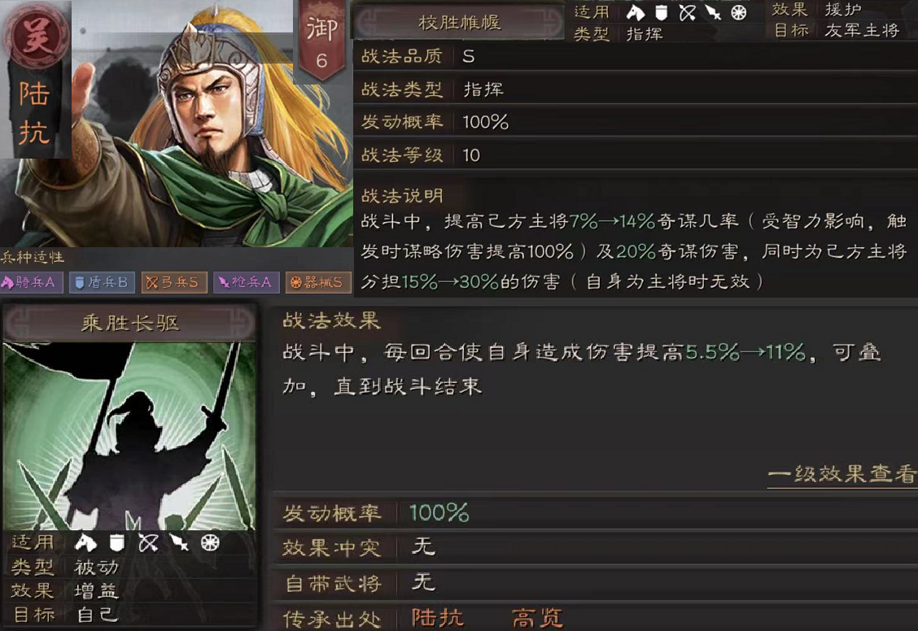
新武将

Slide 28
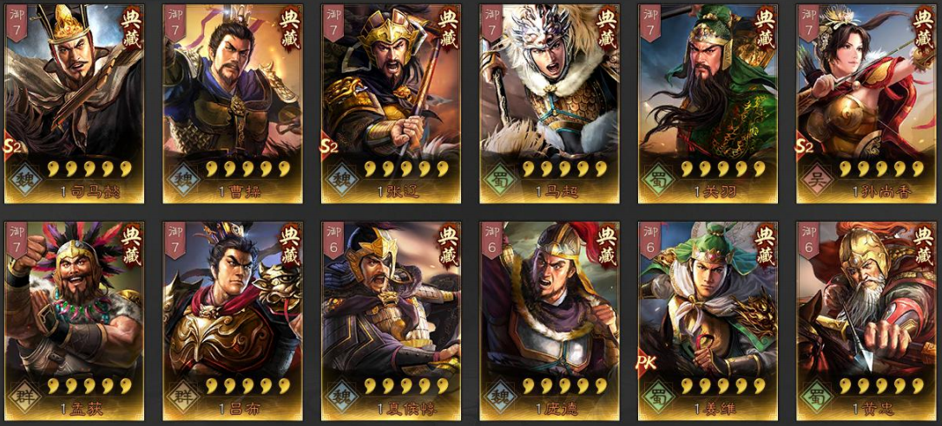

典藏武将
8个橙色武将可以换一次典藏卡包，内有25张皮肤，比普通的多10属性点+额外1次兵书进阶效果
想抽的建议开荒前抽，不然如果拿普通将开荒，等级上来后再抽到典藏将， 就只能重新练了。——给大佬看的

Slide 29
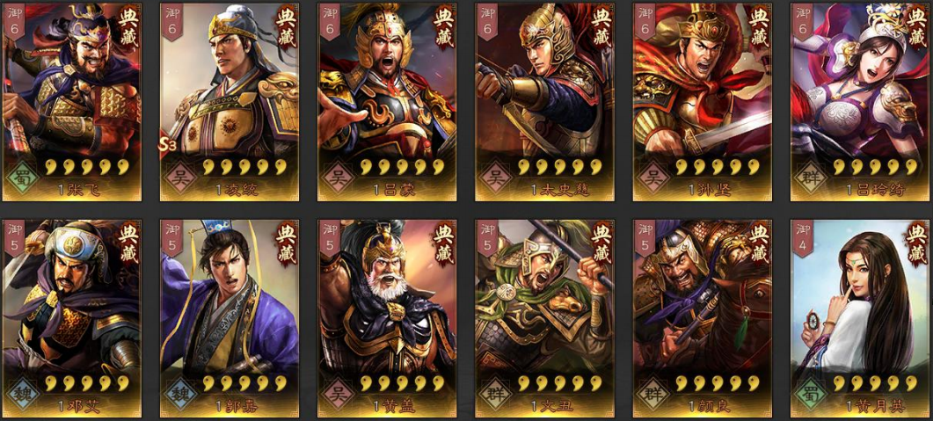
典藏武将

Slide 30
民心系统
更新后，新赛季将会加入民心系统。民心效果每个郡单独计算，民心值根据各势力的经营情况增加或者减少(民心不会出现负值)，包括攻占码头、城池、建造军屯等行为。随着民心值的增加，会给该势力的主公带来不同的增益效果，增益效果为土木振兴、时和岁丰、军心所倚 。
土木振兴：筑城速度提升，最低为10%，最大可以提升至25%。
时和岁丰：增加屯田收益，最低为0%，最大可提升至30%。
军心所倚：增加敌军士气消耗，最低为10%，最大消耗增加40%
就是说可以通过占领码头、城池或是建造军屯等不同的方法来提升民心，但是如果你的势力被其他的势力给占领资源了，民心就会下降，我们获得的收益也会相应的减少。

Slide 31
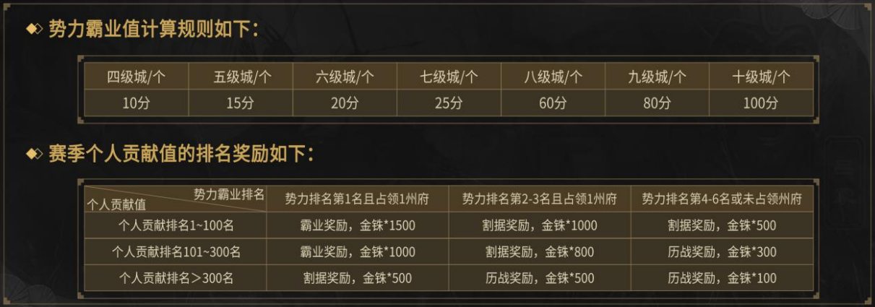
S4结算规则
S4赛季结算规则也将有所改变，变更为根据玩家所属势力的霸业值和个人赛季的贡献值进行判定。每一方势力依据占领城池的 等级与数量获取相应的霸业值，霸业值的高低将决定势力排名，排名愈高该势力的主公在赛季末结算的奖励也愈丰厚。同时， 个人的赛季贡献值的多少将决定主公个人奖励的丰厚程度。
贡献值的获取条件： 与其他势力的部队交战 、攻取敌方建筑耐久 、攻占其他势力玩家的土地

Slide 32
开荒前准备
武将（战法点）储备 进阶满红的4星卡和3星卡屯满！（把换事件战法跟重要的4星3星武将需要提前锁定！避免误操作给转化掉了！）
新赛季开始后金珠转化战法点，不管是平民还是土豪都推荐用金猪双倍转化！因为你2000~3000金猪就算抽到 好卡对开荒帮助也不大，但是没有足够的战法点，开荒进度会落后很多，PK赛季节奏会非常快，如果前期你没 发育起来，后面游戏体验就会很差。多多益善。PK赛季功勋商店跟S3一样，可以用500金猪购买功勋商店的 10000战法点。还可以用功勋换粮食，注意等粮食不够用了再换，避免爆仓。
可以通过霸业>赛季说明>查看详情>霸业奖励查看新武将。PK赛季的武将在本赛季和其 它PK赛季都可以获得，跟S2和S3武将的规则不一样。 准备14000金铢！赛季开始时，每人可以抽20次赛季奖励，每次398金铢，一共是7960金铢，可抽到两个以上橙色武将。保底4000金铢一个橙将， 比平时保底6000金铢一个橙将划算很多。同时预留6000金铢在功勋商店买1万战法、更名、金铢 转化战法，剩下用来买铜币秒建筑等等。
S4赛季需要知道的几件事
15统御开局，可以搭配很多不同开荒阵容。
武将45级后，只能通过玩家间的战斗获得经验（同势力打架是没有战功跟经验，也不增加贡献值）
PK赛季的紧急撤离可以保留现有的土地！势力值不会改变！所以开局要好好利用，如果发现位置不好，周围有大佬跟 代练的，就果断紧急撤离换位置！72小时可以紧急撤离一次！
PK赛季的地图改变，六大势力各有不同的特性，每个势力都有不同的玩法，增加可玩性。
可以换典藏武将（属性点多10点）！8个五星将抽一次典藏卡包，土豪专属！不急冲榜的可以先抽一波典藏，不然如果 你开姜维开荒，等级上来后再抽到典藏姜维。那么你只能重新练级或者等下赛季再用了，就很可惜。

Slide 33
爆仓指南
爆仓升本指南： 6级仓库：需要完成8-10章任务4个资源民居7级，仓库6级，征兵处3级，军舍 点将台提升1级，4个兵战3级建好完成任务不领奖励石头的，完成以上建筑后屯田5级石头将仓库石头屯满就可以一次性领完升7本，前提你开荒不能翻车不能高损不然会断兵影响爆仓！
7级仓库：需要9章到11章任务完成不领奖励石头的，4个资源民居7级，仓库7级，征兵处4级，军舍 点将台提升1级，4个兵战3级完成以上建筑后屯田5级石头将仓库石头屯满就可以一次性领完升7本，前提你开荒不能翻车可以高损一两次不然会断兵影响爆仓！
8级仓库：需要10章任务留一个一万石头的任务完成不领，第二天的试炼有石头先不打等仓库石头满，或者自己屯满但是我不建议相差太多屯满因为这样太浪费策书会导致后面你开6没足够的策书屯田升军营征兵，除非你开个6石头屯最好！4个资源民居7级，仓库8级，征兵处4级，军舍 点将台提升1级，4个兵战5级（也可以3级）完成以上建筑后屯田5级石头将仓库石头屯满就可以一次性领完升7本。推荐8级仓库爆仓升7本！ 开6级地4个兵战是必须5级的不然战损不稳定，卡四本不用急着升5本做任务把仓库4个资源民居5级以及完成打地的任务就能直接5本！ 后面大家发现升8本 12级仓库的话还差1万6000石头的仓库容量才够但是升1级仓库又觉得浪费资源没必要，可以在那天凌晨零点刷新式炼场留着等12级仓库屯满石头就打试炼场爆仓升8本!记得木材铁矿就差几万再屯满石头或等石头满才打试炼场爆仓升8本!，如果当天试炼场没那关奖励石头那就只能老老实实13级仓库了!

Slide 34
土地难度表
PK赛季土地难度又上升一个等级，所以4级地开始要稳扎稳打，开荒就是要求稳，稳就是快！
7级地白4级地白板12级开，满红10级开。
5级地白板20级开，满红20级可以才稳，也可以18级找克制队伍打。
6级地白板30级5军营开，满红28级开。（第三个将可以先练兵到20级）
板38级10军营开，满红36级开。
野地难度表就是一个参考。每种阵容开荒的难度也不同，优先找克制的打，比如夏侯渊骑兵队打盾兵就很简单。
PK赛季用刘备张飞双将开荒网传不太稳定，等级低的时候容易翻车。网络推荐 10~14级 带工具人开4级地，15级后可以不用带工具人，5级地20~24级带工 具人，25级开始不用 带。记得要30级后带上20级工具人开6，张春华优于李典。 刘备张飞开荒有种厚积薄发的 感觉，度过前期了，就很稳了.只要能稳定开7级 地了势力值就能很快赶上来，不太适合冲榜，更适用于满红号。 •
最后再强调一遍：尽量挑克制，稳即是快！提前祝大家开荒顺利！。
 | 四级地 ↓ | 五级地 ↓ | 六级地 ↓ | 七级地 ↓
从上至下 从易到难 | 张梁（枪） | 凌操（骑） | 张宝（盾） | 关羽（枪）
 | 凌操（骑） | 张梁（枪） | 朱恒（骑） | 周瑜（弓）
 | 郭汜（骑） | 蒋钦（弓） | 韩当（弓） | 张角（盾）
 | 蒋钦（弓） | 陈武（盾） | 朱治（弓） | 司马懿（盾）
 | 曹彰（盾） | 曹洪（枪） | 郭淮（盾） | 李儒（骑）
 | 朱恒（枪） | 李傕（骑） | 曹洪（枪） | 黄盖（弓）
 | 黄权（弓） | 黄权（弓） | 丁封（枪） | 张辽（枪）
 | 张翼（盾） | 陈娇（盾） | 曹彰（骑） | 贾诩（骑）

Slide 35
开荒阵容推荐
从PK赛季开始，一开局就是15御，这表明未来都是选择三将开荒。
1、【核弹张】蔡文姬（或张春华、李典）+张飞+周泰 点击查看满红专属攻略 点击查看0-9红专属攻略
觉醒前：蔡文姬陷阵营（必须主将）；张飞横扫全军；周泰盛气凌敌
觉醒后：蔡文姬陷阵营+暂避其锋（必须主将）；张飞横扫全军+刚勇得前；周泰三势阵+盛气凌敌
蔡文姬必须主将的原因是她的防御低，周泰可以帮她承受60%的伤害。
周泰在2020年12月2日被削，无法在保护友军时触发陷阵营的援救效果，开荒优先级下降一档。
转型分析：比较难，张飞转桃园盾或蜀枪；周泰转吴骑。
2、【三势陆】陆逊+张春华（或李典）+左慈（或华陀）点击查看满红专属攻略 点击查看0-9红专属攻略
觉醒前：陆逊无当飞军；张春华三势阵；左慈士别三日
觉醒后：陆逊太平道法+士别三日；张春华夺魂挟魄+杯蛇鬼车；左慈三势阵+白马义从
3、【菜刀队】夏侯渊+太史慈+黄月英觉醒前：夏侯渊裸衣血战（必须）点击查看0-9红专属攻略
觉醒前：太史慈折冲御侮；黄月英虎豹骑（遇到枪兵换三势阵）
觉醒后：夏侯渊裸衣血战（必须）+一骑当千；太史慈折冲+百骑；黄月英三势阵+虎豹骑
开荒战损分析：三技能前，核弹张的战损高于菜刀队；三技能后，核弹张的战损是所有开荒阵容最低的。

Slide 36
开荒阵容推荐
周泰在2020年12月2日被削，无法在保护友军时触发陷阵营的援效果，开荒优先级下降一档，所以大家开荒时悠着点。
没有满红菜刀队攻略，这是因为连菜刀队都满红，那肯定优先选择满红核弹张或满红三势陆
队伍 | 四级地 | 五级地 | 六级地
10-15红三势陆 | 8级碰瓷打，10级正常打 | 15级碰瓷打，20级正常打 | 3兵营10000兵力以上和5兵战
10-15红核弹张 | 9级碰瓷打，10级正常打 | 15级碰瓷打，20级正常打
0-9红三势陆 | 10级碰瓷打，12级正常打 | 18级碰瓷打，20级正常打 | 5兵营11500兵力以上和5兵战
0-9红核弹张 | 10级碰瓷打，12级正常打 | 19级碰瓷打，20级正常打
白板菜刀队 | 10级碰瓷打，12级正常打 | 19级碰瓷打，20级正常打 | 6兵营12000兵力以上和5兵战
非国家队 | 12级 | 22级

Slide 37
开荒阵容推荐
T1平民队 点击查看非国家队专属攻略
平民队伍前期体力多，主要是资源不够。看到好多平民开四翻车导致进度赶不上，我必须强调平民没有金铢转战法，建议在12级才开四；如果用金铢转战法，才考虑10级开四。20级三技能以后才去开五，减少兵损。
4、姜维+赵云+蔡文姬(张春华)
20级前：姜维杯蛇鬼车；赵云横扫千军；蔡文姬盛气凌敌
20级后：姜维夺魂挟魄+杯蛇鬼车；赵云卧薪尝胆+横扫千军；蔡文姬盛气凌敌+八门金锁
后期转型：换蔡文姬上刘备组成蜀骑，或换诸葛组成天水弓或天水枪。
5、夏侯渊+乐进+郭嘉（小魏骑）
20级前：乐进勇者得前；夏侯渊裸衣血战；郭嘉虎豹骑
20级后：夏侯渊裸衣血战+百骑劫营；乐进折冲御侮+勇者得前；郭嘉铁骑驱驰（横戈/八门）+虎豹骑
后期转型：乐进换曹操或张辽直接组成爆头骑。
6、太史慈+周泰+蔡文姬（你们要的吴骑双将开荒阵容一）
20级前：太史慈兵无常势；周泰象兵（御敌屏障/锋矢阵）；蔡文姬盛气凌敌
20级后：太史慈兵无常势+当锋摧决；周泰锋矢阵+御敌屏障（象兵）；蔡文姬盛气凌敌+暂避其锋（让智力太史慈全吃）
后期转型：吴骑

Slide 38
开荒阵容推荐
T2平民队 点击查看非国家队专属攻略
平民队伍前期体力多，主要是资源不够。看到好多平民开四翻车导致进度赶不上，我必须强调平民没有金铢转战法，建议在12级才开四；如果用金铢转战法，才考虑10级开四。20级三技能以后才去开五，减少兵损。
7、赵云+张飞+蔡文姬(张春华/李典/张宝)
20级前：赵云杯蛇鬼车（整装待发/卧薪尝胆）；张飞横扫千军；蔡文姬盛气凌敌
20级后：赵云卧薪尝胆+杯蛇鬼车；张飞盛气凌敌+横扫千军；蔡文姬陷阵营（八门金锁）+暂避其锋
后期转型：换蔡文姬上刘备组成蜀盾（和三势陆64开），或换诸葛或关羽组成蜀枪或五虎枪。
8、甘宁+太史慈+蔡文姬(张春华/张宝)
20级前：甘宁横扫千军；太史慈暴戾无仁；蔡文姬盛气凌敌（锦帆军）
20级后：甘宁避实击虚+横扫千军；太史慈折冲御侮+暴戾无仁；张宝锦帆军（盛气凌敌）+八门金锁
后期转型：换程普直接组成甘太普，或换鲁肃组成甘太鲁，刚好闲置陆逊也可以上陆逊。
9、凌统+周泰+蔡文姬（你们要的吴骑双将开荒阵容二）
20级前：凌统横扫千军（裸衣血战）；周泰锋矢阵（御敌屏障/象兵）；蔡文姬盛气凌敌
20级后：凌统卧薪尝胆+横扫千军（裸衣血战百骑劫营）；周泰锋矢阵+御敌屏障；蔡文姬盛气+象兵
后期转型：吴骑

Slide 39
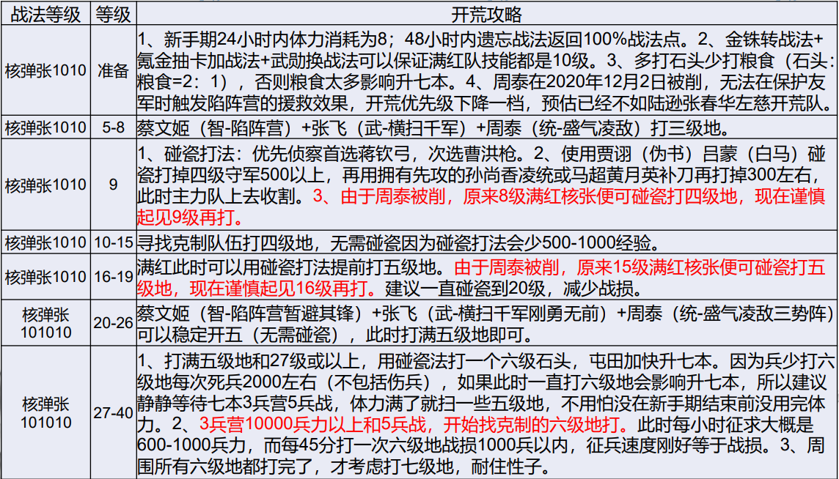
专属开荒攻略
满红核弹张专属攻略

Slide 40
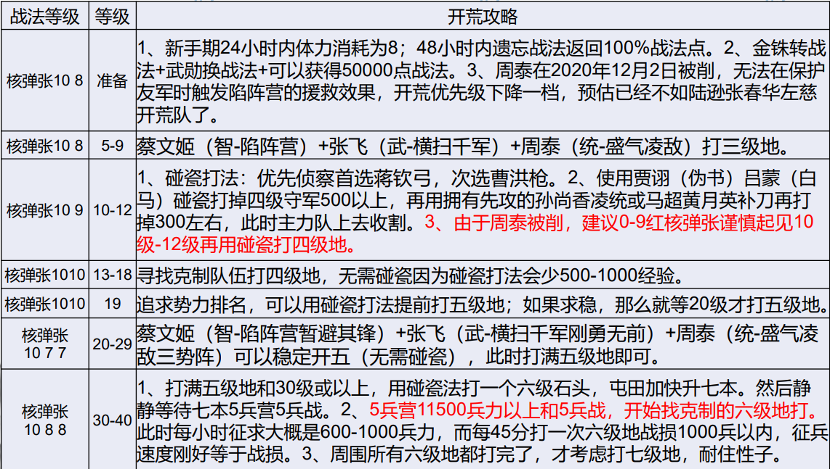
专属开荒攻略
0-9红核弹张专属攻略

Slide 41
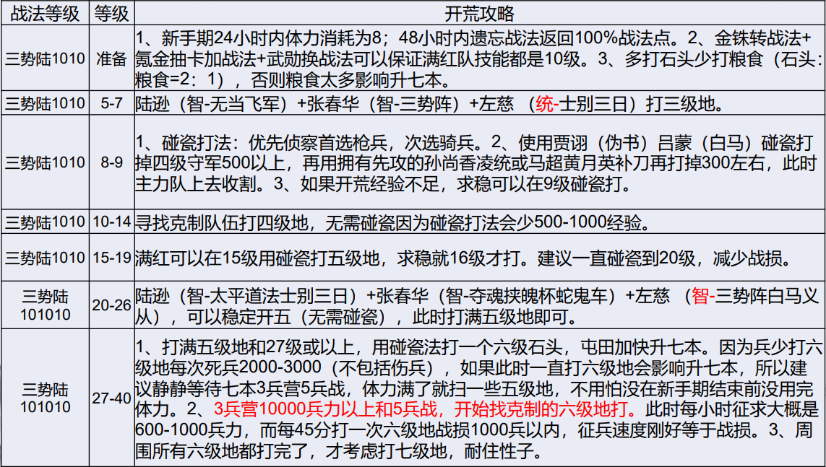
专属开荒攻略
满红三势陆专属攻略

Slide 42
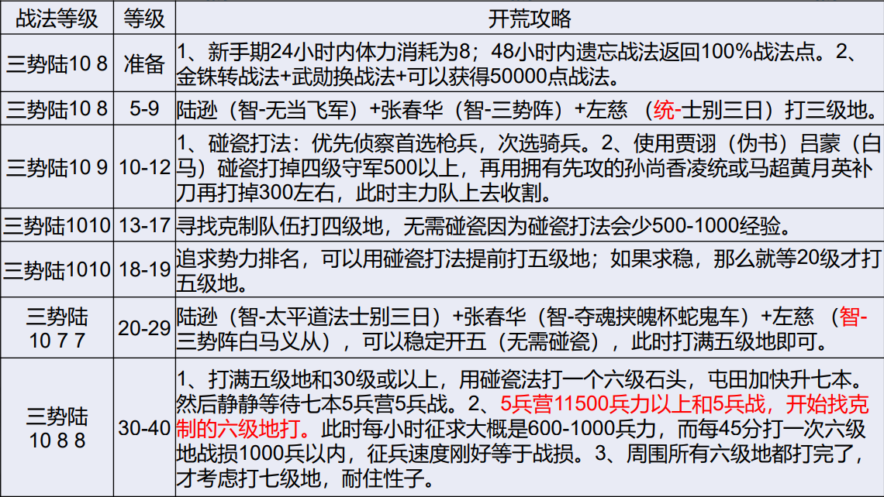
专属开荒攻略
0-9红三势陆专属攻略

Slide 43
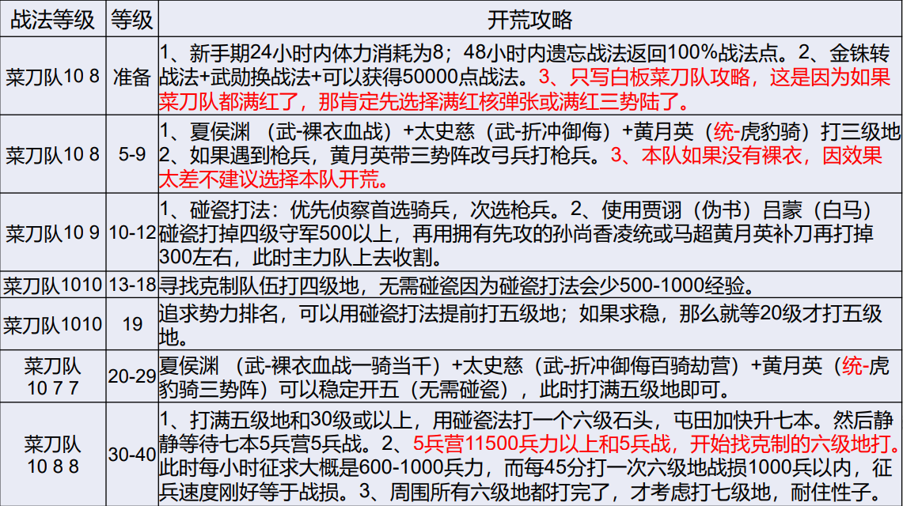
专属开荒攻略
0-9红白板菜刀队专属攻略

Slide 44
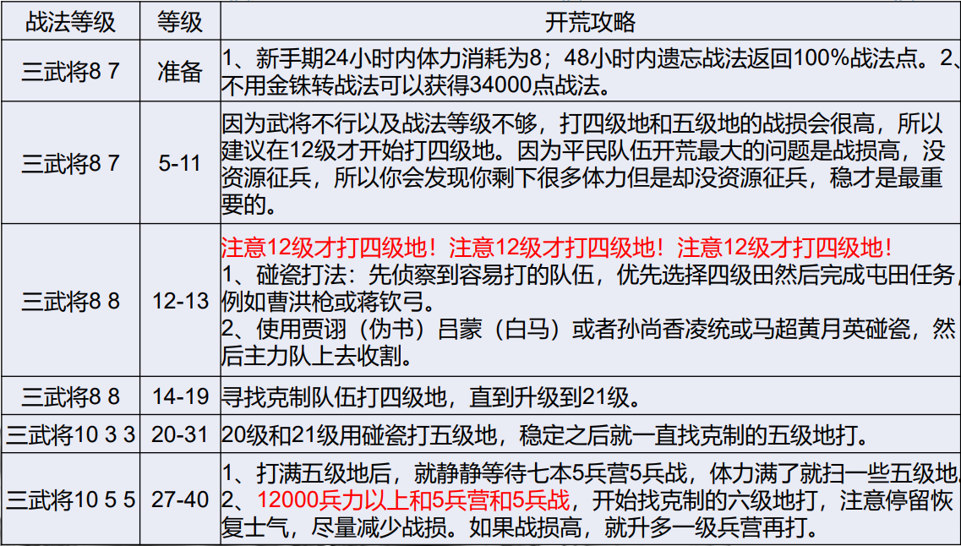
专属开荒攻略
非国家队专属攻略

Slide 45
碰瓷队攻略极致开荒
所谓碰瓷队就是先用一兵碰瓷队伍去碰掉一部分兵，然后主力再补刀
碰瓷队极致开荒流程（本文由专业代练给出）：
打3个3级地 升到7级 满红开4级（碰瓷队） 提醒:碰瓷后守军兵力变为4300左右 满红 打5个3级地 升到8级 满红开4级（碰瓷队） 提醒:碰瓷后守军兵力变为4400左右 满红 打8个3级地 升到9级 满红高红开4级 最稳（碰瓷队）提醒:碰瓷后守军兵力变为4600左右 满红高红 打10个3级地 升到10级 白板开4级（碰瓷队）提醒:碰瓷后守军兵力变为4700左右 满红高红 无碰瓷队10级核心输出轮流带另外2个，一个一个3级升到12级开4级地 升到10级满红无需碰瓷开4级地，白板12级无需碰瓷队开4级地！ 打5个4级地 升到12级 满红开5级地（碰瓷队）守军兵力变为7000内 升到13级 （碰瓷队）守军兵力变为7000左右 满红 升到14级 （碰瓷队）守军兵力变为7500左右 满红 升到15级（碰瓷队）守军兵力变为7500左右 满红 升到16级（碰瓷队）守军兵力变为7500左右 满红 升到17级（碰瓷队）守军兵力变为7800左右 满红高红（白板克制守军） 升到18级-19级（碰瓷队）守军兵力变为8000左右（克制守军，非克制还是碰瓷守军兵力变为7800左右） 满红高红 升到18 级（碰瓷队） 守军兵力变为7800左右 满红高红白板 升到19级 满红高红白板 克制守军除混乱的守军外无需碰瓷
友情提醒：满红高红18级克制守军除混乱的守军不碰瓷可以开，就是战损高几百

Slide 46
碰瓷队攻略极致开荒
碰瓷队: 贾诩（伪书相间或挟势弄权）+吕蒙（白马义从）+死士（盛气凌敌）
碰瓷5级地才带死士的是为了保证贾诩活到2回合碰成功，死士可以另外2御卡都行，都1个兵，
马超/孙尚香（裸衣血战或矢志不移）/太史慈（暴戾无仁）+吕蒙/黄月英（横戈跃马/盛气凌敌）都1个兵，
有的时候碰瓷不是1次成功的需要多轮的，所以有条件的重塑贾诩吕蒙，记得碰瓷兵没达到上面说的放弃主力上等下轮碰瓷！考验你们的手速不要碰瓷了在守军恢复时间前主力来不及就搞笑了，记得碰瓷前开荒队选择哪个地看看过去需要的时间加上碰瓷队过去时间再加上30秒左右重置战法点，我一般是开荒队战法重置了马上学好战法等碰瓷成功了在行军路上点满战法，切记碰瓷成功一定学好战法点好战法等级再上！
升到20级开始无聊打5级地 优先找克制守军其次按照难度表来！
注意建筑跟着任务走，记得10章的征兵处任务完成不领，用来8级仓库与第2天试炼场有石头先不打，等仓库石头满了领爆仓（4级征兵处4个兵战5级仓库8级4个资源民居7级）升7本，这样可以少升1级仓库升7本 升到28级开1个6级石头 碰瓷1000兵左右 满红高红白板 先开一个6级石头是为了屯田升7本快，升到7本建1级演武场，练兵转型武将到28级，满红高红等3级军营继续开6级地！特别是白板开了一个6级后等5级军营才能继续开6级地！等军营期间不要浪费体力可以继续开5级地，一万势力前只开5个6级地包含每个资源有6级屯田的就行！如果20格内有简单守军可以继续开，但是我建议15格左右的。其余全打5级地
建筑情况：7本 5级军营 兵战5级 征兵处5级 仓库8级 4资源民居10级

Slide 47
碰瓷队攻略极致开荒
升到33级 完成一万势力任务继续打5级地，最后一个地打一个7级石头，将木材铁矿石头20级，仓库12级，签到第3天的试炼场留下来等石头满或屯满再打试炼场爆仓升8本 升到34级 5级军营 高红满红 开一个7级石头地简单守军 升到 35级 5级军营 白板 开一个7级石头地简单守军 第2天新手保护期结束前将非转型武将战法重置，打满地后不要给开荒阵容非转型武将补兵了！直接下阵！ 建筑情况：8本 兵战5级 征兵处5级 仓库12级 3资源民居20级 19御 打满地可以开荒主力核心输出+转型能输出的武将扫荡5级地到30级等19御，体力满可以适当扫荡5级地，另外一个转型阵容的武将继续练兵到30级，注意开荒主力核心输出与带着扫荡升级那个武将与练兵的武将体力要一致，意思是19御合体时3个人的体力一致。 19御了可以把军营10级，转型阵容合体先把主城30格内6打完，包含提前找好的要塞周围6级地全打完，才开始侦查7级地开！ 升到37级 侦查7级地开，每样7级屯田的都有了，除开7级石头的选3个7级地建工坊并升到3级 势力达到15000左右再放5级地建分城，分城建好后随便一个武将上阵给兵再下阵换回部分资源再拆了分城！等25000势力再建分城 升到39级左右 无脑开7级地士气不低于70，满红高红不低于60士气。 升到39级 无兵书 开8级地克制守军无混乱的 建筑情况：8本 12级及以上 兵战5级 征兵处5级 仓库12级 3资源民居10级 3个工坊3级 升到40级 正常侦查开8级地无混乱的 求稳可以等兵书 升到42级 军营12级及以上 无脑开8级地士气不低于70 建筑情况：8本 19御 15级军营 兵战5级 征兵处5级 仓库14级 4资源民居20级 3个工坊3级 ，再满御，再造币厂3个3级，再征兵处7级，再17级军营45级开9级地优先开克制守军与简单守军根据守军难度来开（混乱守军能不碰就别碰等20军营），军营17级军营后征兵处兵战满级，再军营满级，再船坞满级，船坞可以在8本 19御 10级军营 兵战5级 征兵处5级 仓库12级 3资源民居20级 3个工坊3级 的时候建1级。完成9本满御 17军营 4资源20级可以再建一个3级工坊就是一共4个3级工坊，造币厂3个3级，突破25000势力再建分城！

Slide 48
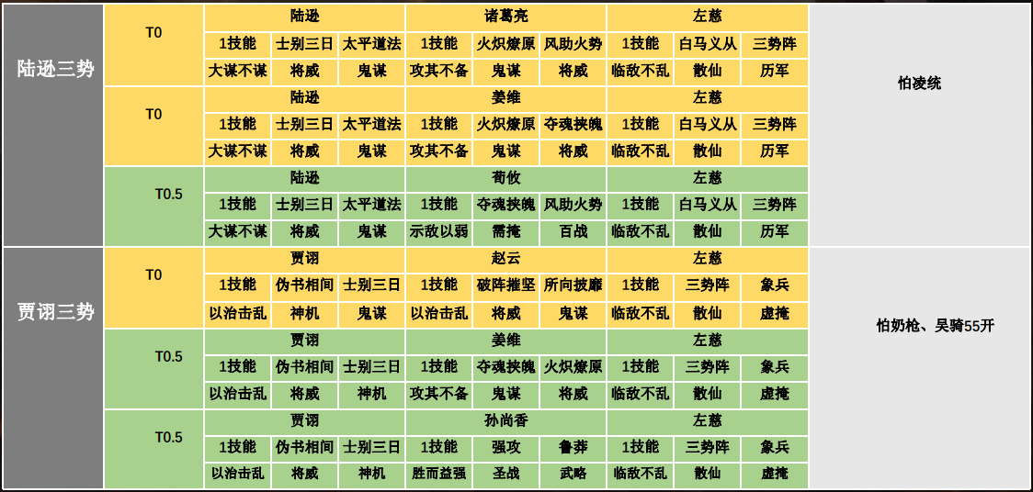
S4阵容搭配

Slide 49
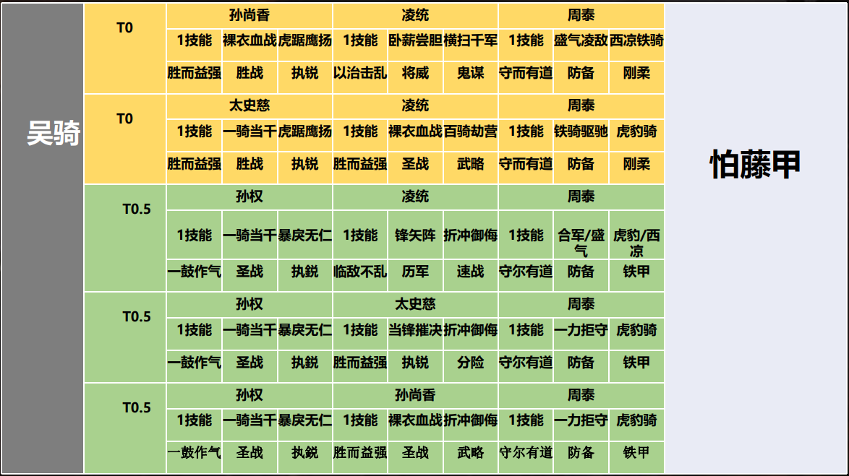
S4阵容搭配

Slide 50
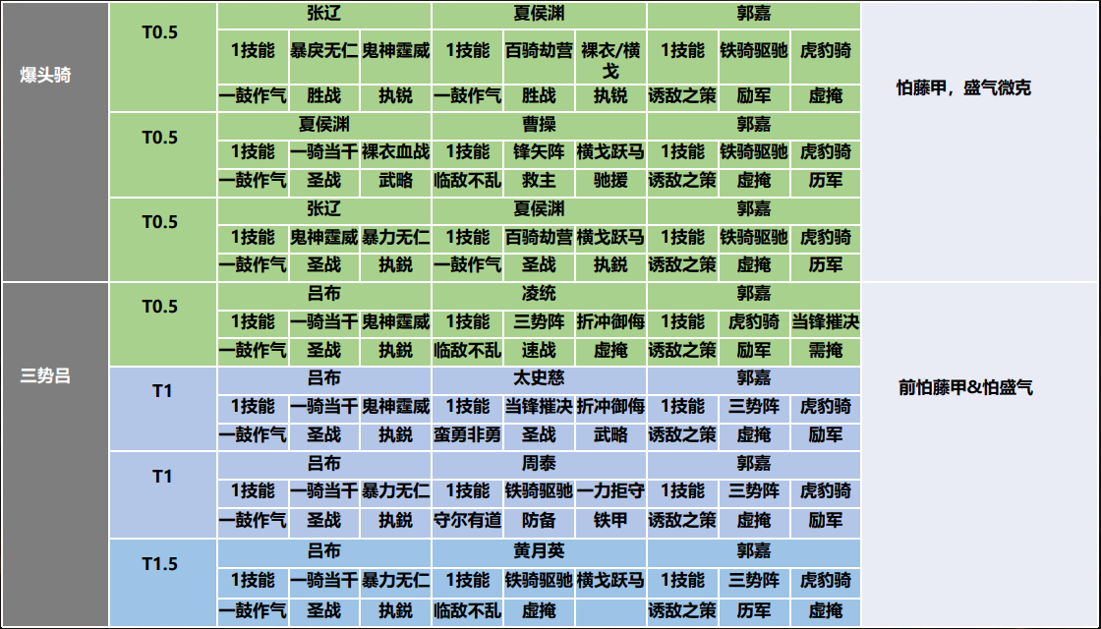
S4阵容搭配

Slide 51
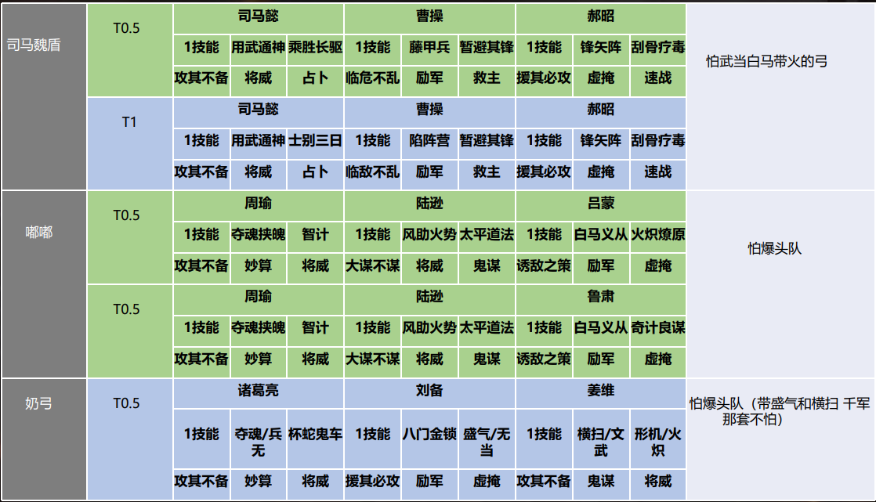
S4阵容搭配

Slide 52
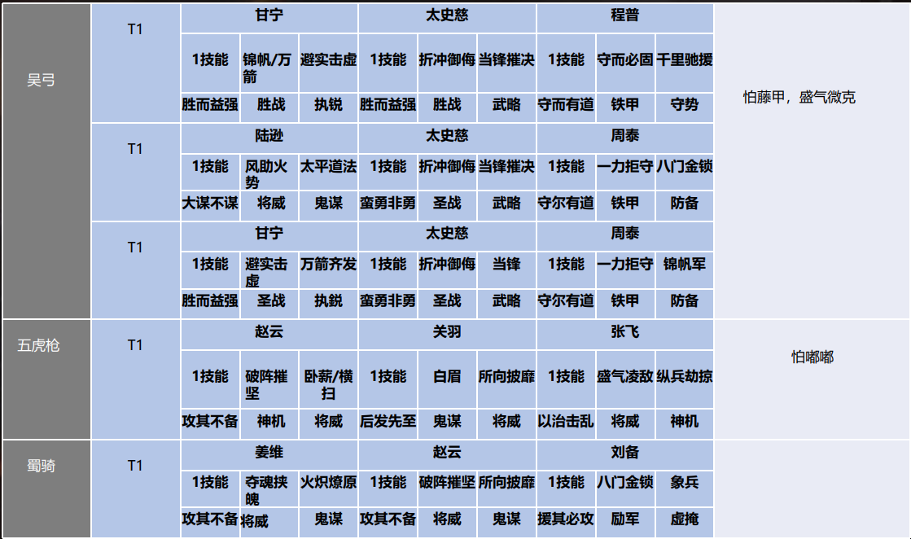
S4阵容搭配

Slide 53
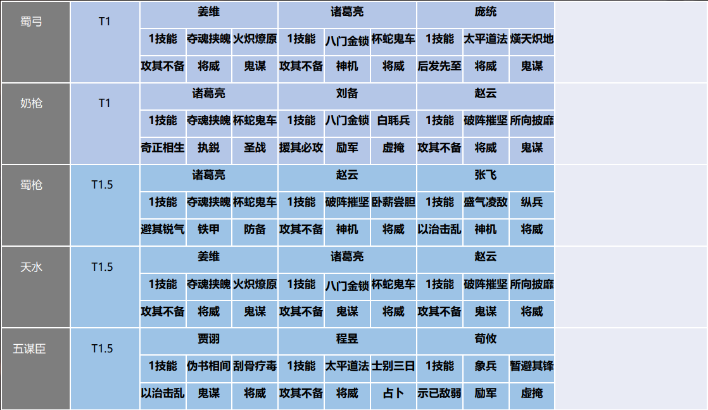
S4阵容搭配

Slide 54
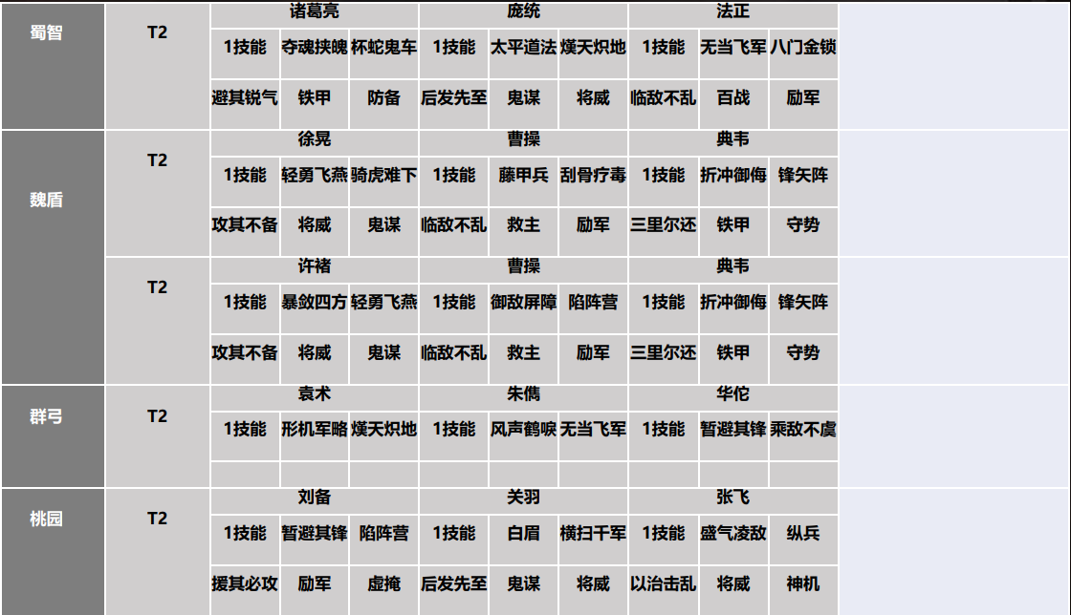
S4阵容搭配

Slide 55
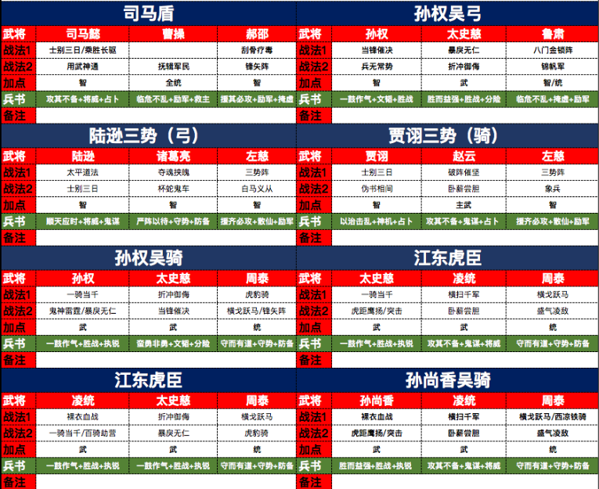
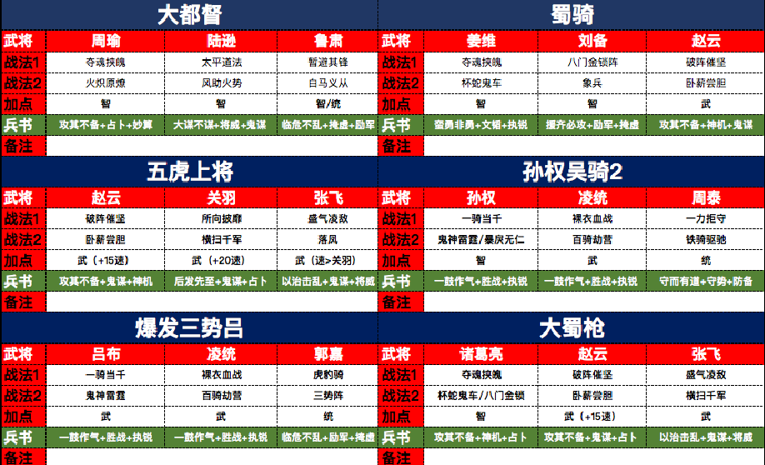
S4阵容搭配

Slide 56
S3我们经历了许多，跌宕起伏
感谢兄弟们的不离不弃的陪伴
S4管理重组，定不负众望，带领大家走向霸业
感谢大家对管理组的支持与信任！
管理组定护兄弟周全，与兄弟们同进退！
你若在，我就在
新的一年祝大家 财源滚滚 武运昌隆！
——1402管理组
更多资讯： 更多配将点击我查看 更全的S4攻略点我查看（打开过程很慢）

